Slide 1
Проектирование, реконструкция и оснащение объектов социального обслуживания, расположенных по адресу: Самарская область, город Самара, ул. 8-я просека, 54 и 54А
Воробьева Регина Алексеевна
Министр социально-демографической и семейной политики Самарской области

Slide 2








Реализация федерального пилотного проекта по созданию Системы долговременного ухода в Самарской области
Проект в цифрах:
Перспективы:
Организация кратковременного круглосуточного проживания для лиц, нуждающихся в постоянном уходе
вовлечены 800 чел. в пилотный проект
Возможность:
предоставлено 680 тыс. услуг по уходу
2020
2025
Получения комплексного профессионального ухода с учетом актуального состояния пожилого человека
обучено 190 специалистов по уходу
включены 50 новых услуг по уходу
«Разгрузки» родственника, осуществляющего неформальный уход
открыто 13 социальных центров нового формата – «Дневные пансионы»
«Экстренного» обучения родственников
уходу за близкими и пользованию современными ТСР
открыто 37 гериатрических кабинетов
Психологической поддержки с целью принятия сложившейся ситуации в семье
Улучшение качества социального обслуживания
Профилактика
ухудшения
Рост уровня компетенций
в социальной сфере
Рост продолжительности
и качества жизни
Поддержка
родственного ухода
Возможность родственников вернуться на работу

Slide 3
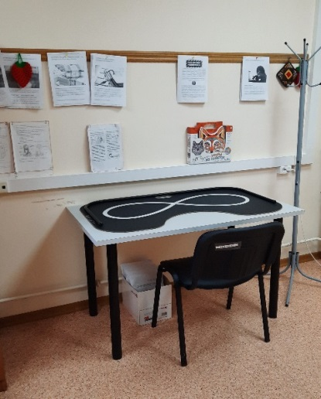
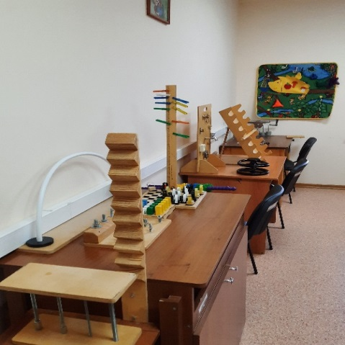
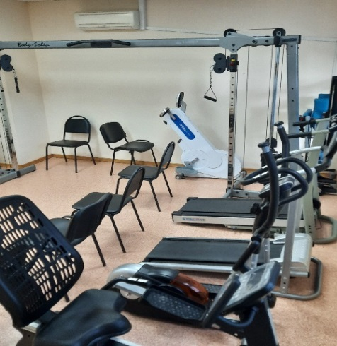
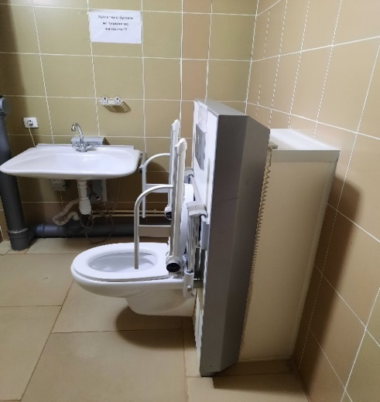
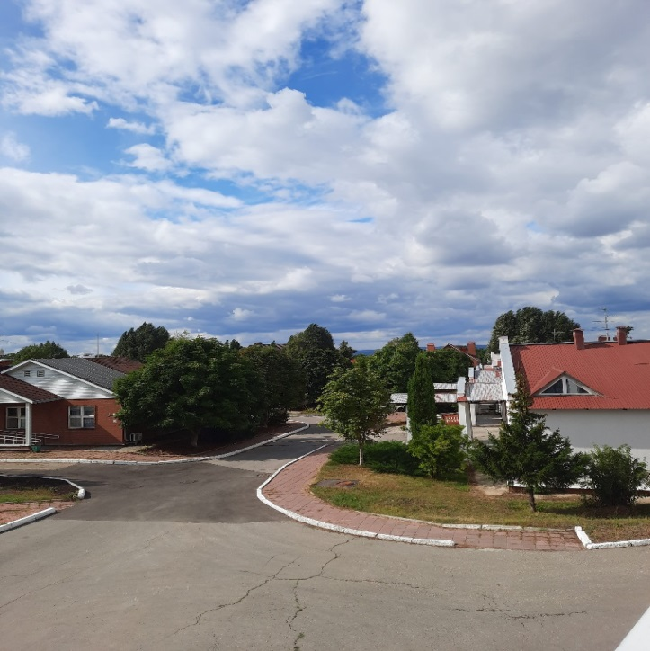
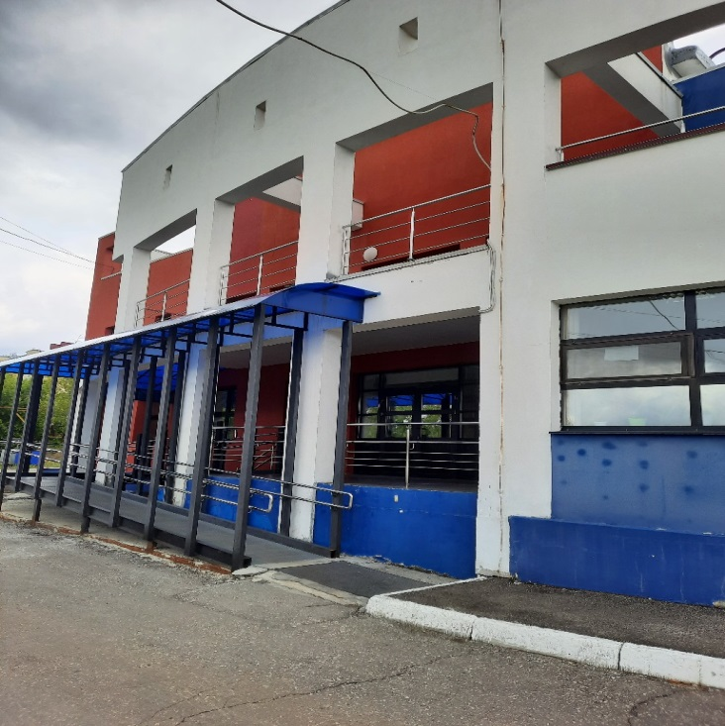
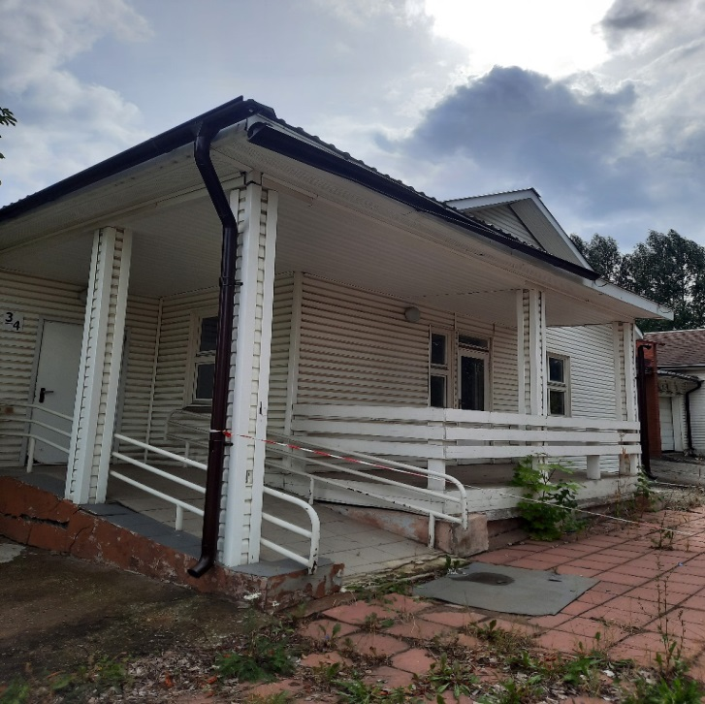
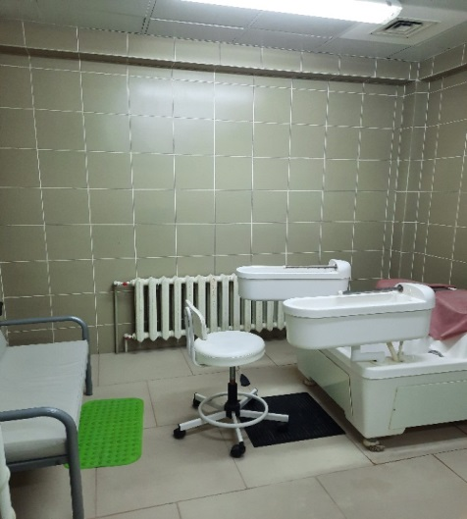
ГБУ СО «Реабилитационный центр для инвалидов «Созвездие»
Предоставление социальных услуг в целях реабилитации и абилитации:
в стационарных условиях – 685 инвалидов в год,
10 инвалидов I группы в сопровождении,
в полустационарных условиях – 5 человек в год.
Notes:
Элементы и фото в форме «Прямоугольник: скругленные углы» в 2 вариантах: белая заливка, красная линия 6 пт (масштабируя по размеру) или сплошная заливка красный цвет – на светлом фоне. Белые линии и заливка – на синем и красном фоне.

Slide 4
Цели Проекта
Повышение доступности социальных услуг для граждан пожилого возраста и инвалидов с учетом их потребностей, категории инвалидности;
Расширение перечня предоставляемых социальных услуг;
Увеличение пропускной способности учреждения.
Создание нового жилого комплекса многопрофильного центра, оказывающего услуги в формате: дневного пансиона; с временным круглосуточным проживанием («отпуск от ухода», 5-ти дневное пребывание); «классического» пансионата.
Внедрение новых форм оказания социальных услуг с использованием современных технологий, применение технологий дистанционного наблюдения за получателем социальных услуг, 24 часа в сутки;
Организация социального сопровождения на всем периоде проживания, деятельность по организации медицинской, психологической, юридической помощи.
Размещение получателя социальных услуг в комфортабельных номерах, с учетом состояния здоровья и индивидуальных потребностей.
Задачи Проекта
Notes:
Пример цветового решения таблиц.

Slide 5

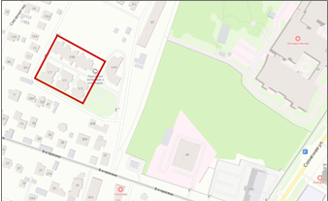

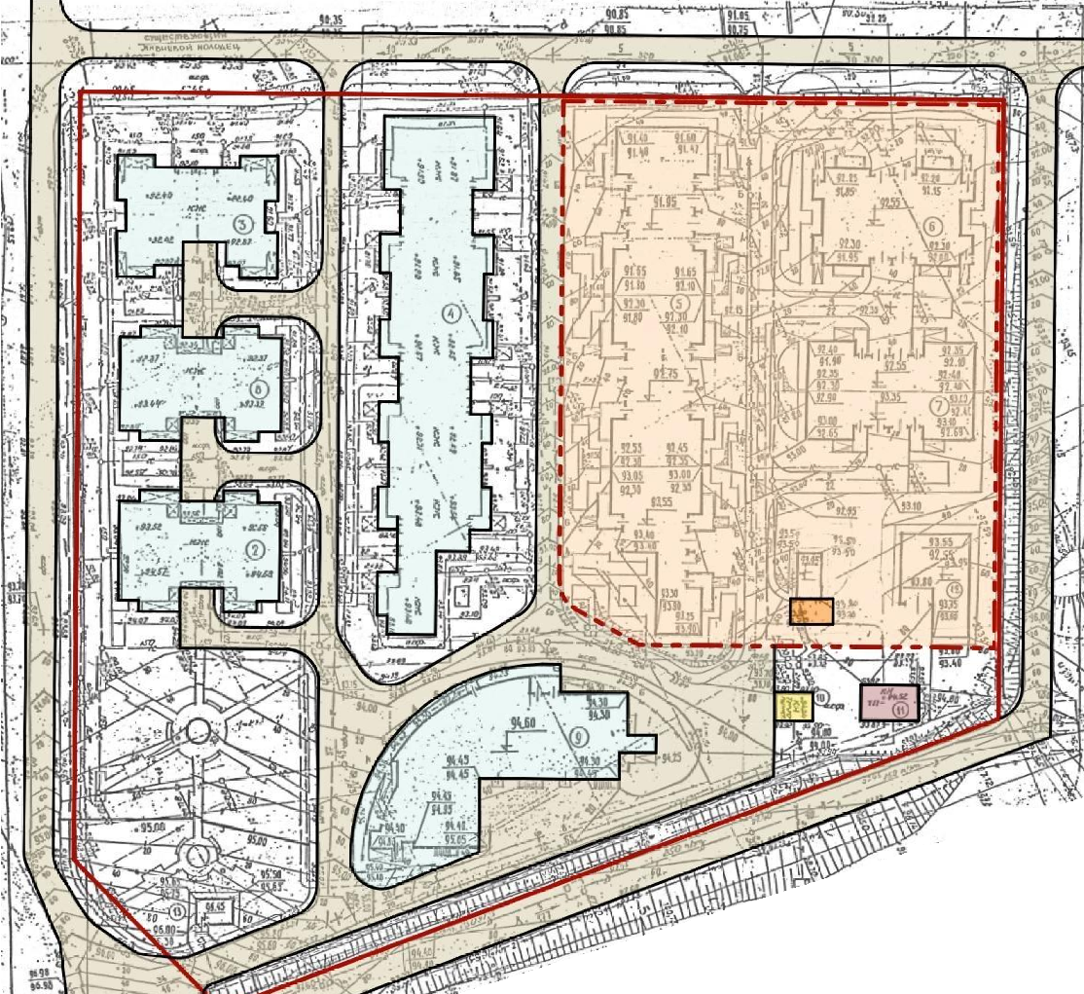



















































Схема размещения объектов
I – Жилой корпус № 1, стационарное отделение с временным круглосуточным проживанием («отпуск от ухода», 5-ти дневное пребывание). Количество койко-мест – 12.
II,III – Жилые корпуса № 2 и 3, стационарное отделение с постоянным круглосуточным проживанием с индивидуальным уходом за гражданами пожилого возраста и инвалидами. Количество койко-мест - 63.
IV – Социально-бытовой корпус, дневной пансион на 30 человек.
II
III
- существующее здание
- реконструируемые здания
I
тепловой пункт
трансформаторная подстанция
модульная котельная
IV
5
Notes:
Пример цветового решения цикла.

Slide 6
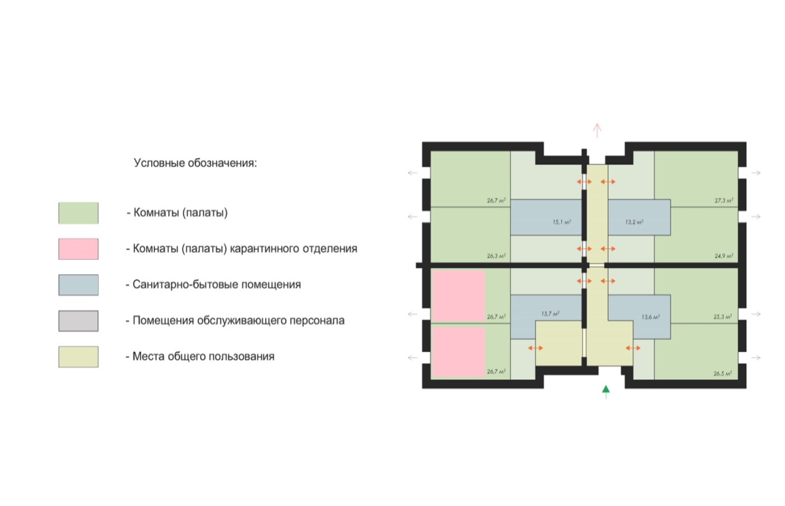
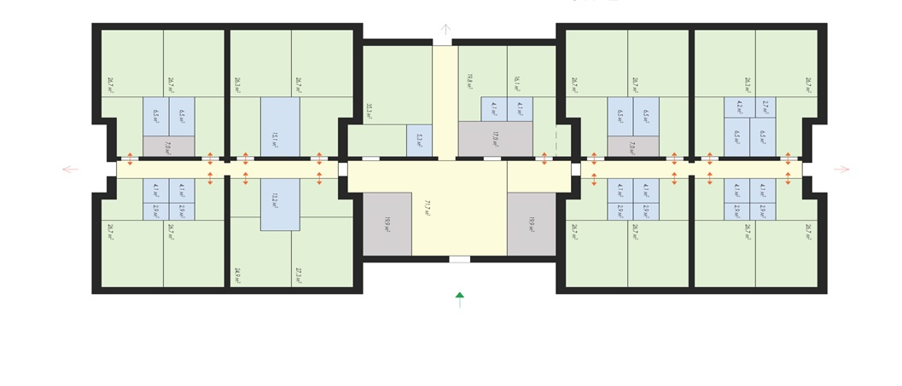
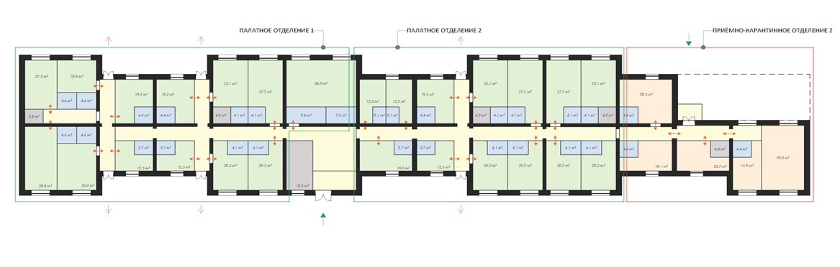
Проект размещения комнат в жилых корпусах
Жилой корпус № 1
Жилой корпус № 2
Жилой корпус № 3
6
Notes:
Пример цветового решения круговой диаграммы: чем больше – тем светлее.

Slide 7
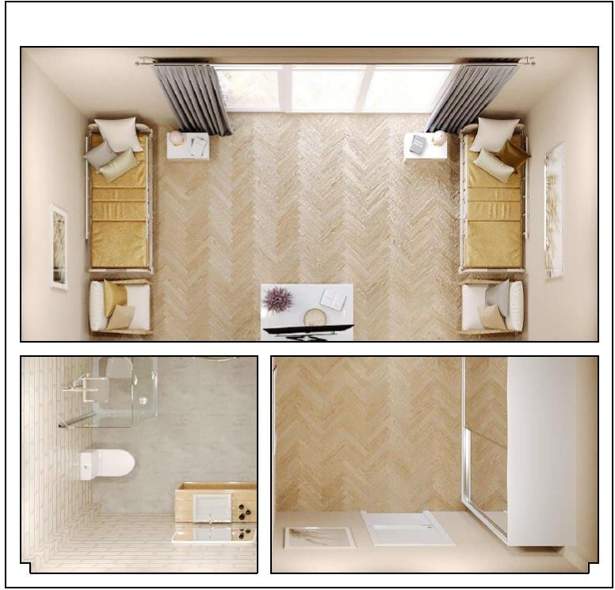
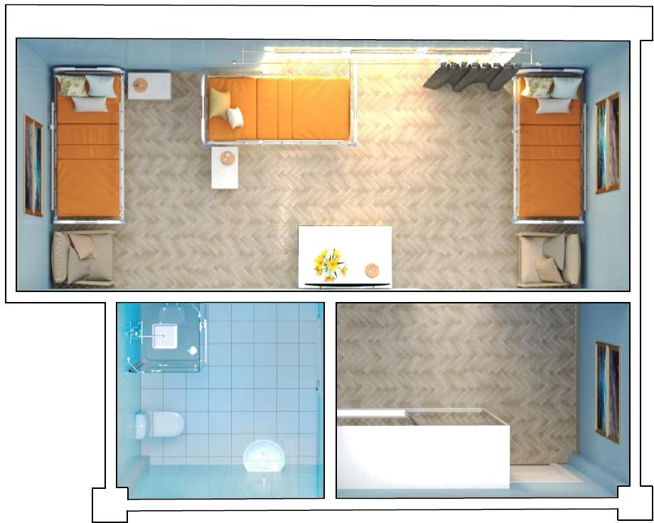
Визуализация вариантов оборудования номеров
Визуализация варианта оборудования двухместного номера
Визуализация варианта оборудования трехместного номера

Slide 8
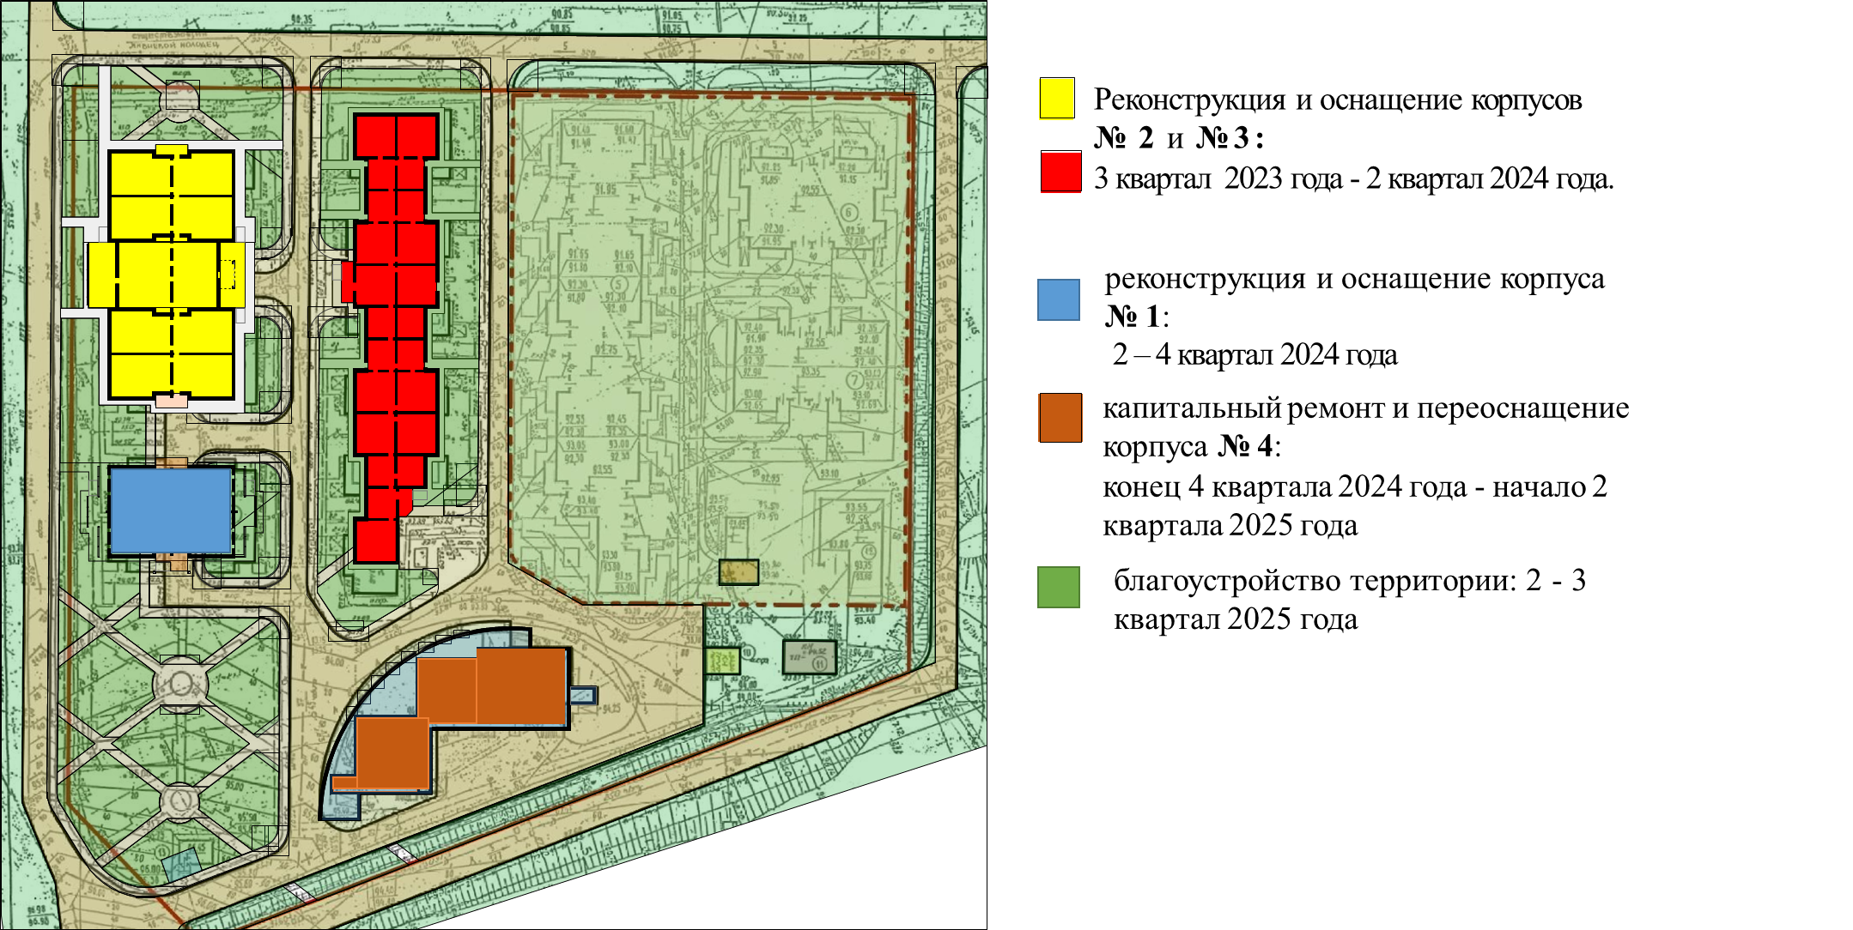
Этапы реализации Проекта с момента заключения Концессионного соглашения (КС), гарантирующие непрерывность оказания социальных услуг
2023
1 этап (4 квартал 2022 – конец 3 квартала 2023 года) - передача земельных участков и зданий согласно заключенному концессионному соглашению, разработка проектно-сметной документации. Ее государственная экспертиза. Оказание социальных услуг получателям социальных услуг будет осуществляться в корпусах № 1 и № 4
2 этап (конец 3 квартала 2023 года) - начало реконструкции и оснащение корпусов № 2 и № 3. Оказание социальных услуг в действующем в настоящее время формате получателям социальных услуг будет осуществляться в корпусах № 1 и № 4.
3 этап (конец 2 квартала 2024 года) - ввод в эксплуатацию корпусов № 2 и № 3 (06.2024г.). После этого этапа оказание социальных услуг населению будет обеспечиваться в корпусах № 2, № 3, № 4 в новом формате.
4 этап (конец 2 квартала 2024 года) - реконструкция и оснащение корпуса № 1.
5 этап (конец 4 квартала 2024 года) - ввод в эксплуатацию корпуса № 1. Оказание социальных услуг населению обеспечивается в корпусах № 1, №2, № 3. Реконструкция наружных инженерных сетей (начало 2 квартала 2024 года – окончание 3 квартал 2024г.).
6 этап (конец 4 квартала 2024 года) - капитальный ремонт и переоснащение корпуса № 4;
7 этап (начало 2 квартала 2025 года) - ввод в эксплуатацию корпуса № 4. Оказание социальных услуг во всех корпусах Проекта.
8 этап (2 квартал 2025 года – окончание 3 квартал 2025 года) - благоустройство территории
9 этап (3 квартал 2025 года) - полный ввод многопрофильного центра в эксплуатацию.
2025
Notes:
Пример использования вертикального списка: градиент и акцент.

Slide 9
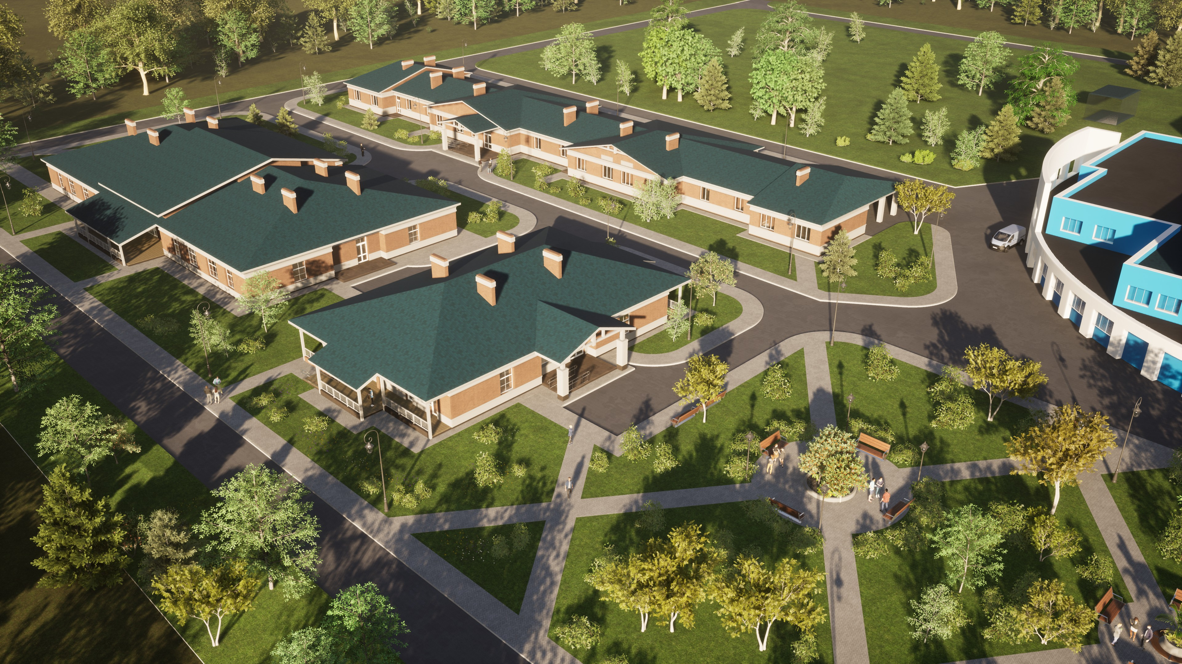
Технико - экономические параметры проекта
Общая площадь объекта – 4520,9 м²
Вместимость – 75 койко-мест
В целях реконструкции предоставляются 5 земельных участков общей площадью 2,3205 га
Этажность – 4 корпуса – 1 этаж, 1 корпус – 4 этажа
Срок реконструкции - 2022- 2025 годы
Предварительная стоимость реконструкции объекта в ценах 2022 года и прогнозов до 2025 года составляет 401 млн. рублей (с банковской гарантией 421 млн. руб.)
- средства федерального бюджета– 276 млн. рублей
- средства областного бюджета– 44,9 млн. рублей (предусмотрено 44, 7 млн. рублей (по 22 374 рублей в 2023 и 2024 годах)
- средства инвестора – 80 млн. рублей
общий размер капитального гранта 321 млн. руб (80% от полной стоимости реконструкции объекта)
Срок реализации проекта – 26 лет

Slide 10
Схема реализации проекта: Концессионное соглашение
Общая планируемая стоимость реализации Проекта – 401 649,44 тыс. рублей
100%
Капитальный грант 80 %
(средства Федерального и областного бюджетов)
Концессионер 20%
- Софинансирование реализации проекта в размере 20% - 80 329,88 тыс. рублей – собственные средства инвестора;
Разработка ПСД, реконструкция, оснащение;
Концессионная плата (базовый размер - 9,4 млн с последующей индексацией с учётом индекса потребительских цен);
Эксплуатация (самостоятельная или с привлечением оператора)
Российская Федерация
86%
276 334,82 тыс. рублей – субсидия из федерального бюджета в рамках федерального проекта «Старшее поколение» национального проекта «Демография»
Концедент - Самарская область
14 %
- Софинансирование капитального гранта в размере 14% - 44 984,74 тыс. рублей;
Предоставление земельных участков;
Субсидия из областного бюджета на финансовое обеспечение (возмещение) затрат на оказание социальных услуг.
Источники окупаемости: субсидия из областного бюджета на финансовое обеспечение (возмещение) затрат на оказание социальных услуг, включенных в индивидуальную программу предоставления социальных услуг, а также доход от оказания гражданам иных услуг на коммерческой основе.

Slide 11

С любовью и заботой о тех,
кто нуждается в помощи!
Благодарим за внимание!

